Slide 1
Кинематика вращательного движения

Slide 2
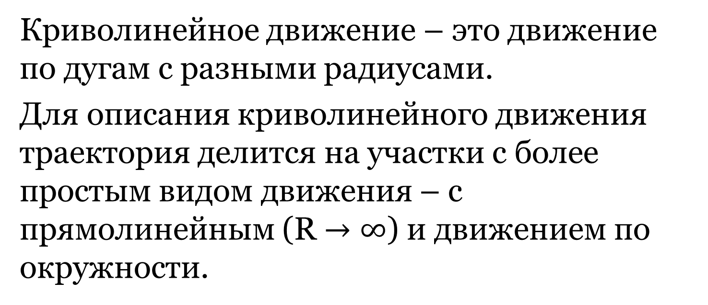
Криволинейное движение
Криволинейное движение – это движение по дугам с разными радиусами.
Для описания криволинейного движения траектория делится на участки с более простым видом движения – с прямолинейным (R $→∞$) и движением по окружности.

Slide 3




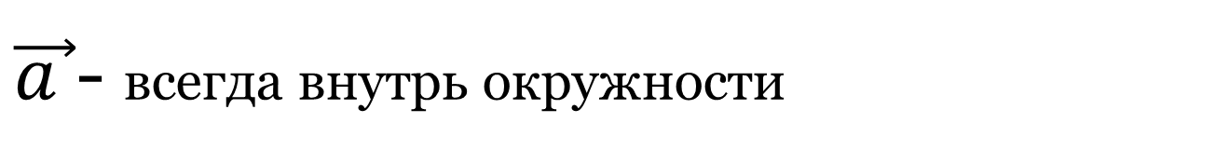

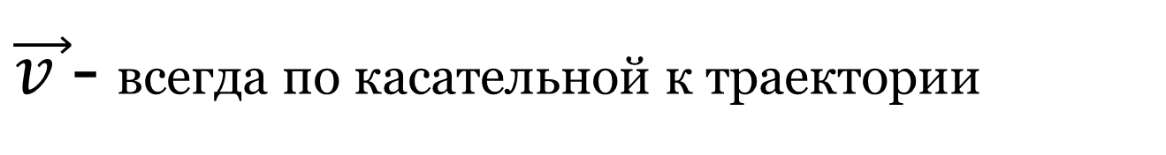


Скорость и ускорение при криволинейном движении
$$\vec{v}$$
$$\vec{v}$$
$$\vec{a}$$
$$\vec{a}$$
$$\vec{a}$$
$$\vec{v}$$
$\vec{v }$- всегда по касательной к траектории
$\vec{a }$- всегда внутрь окружности

Slide 4
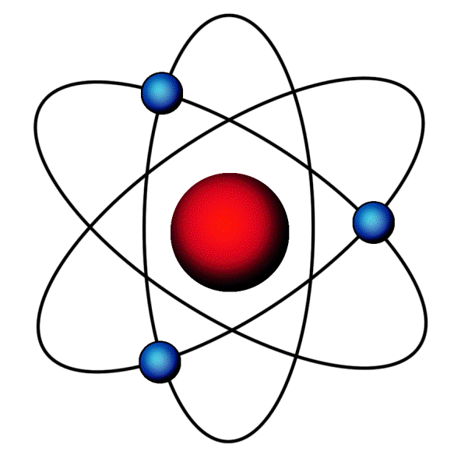
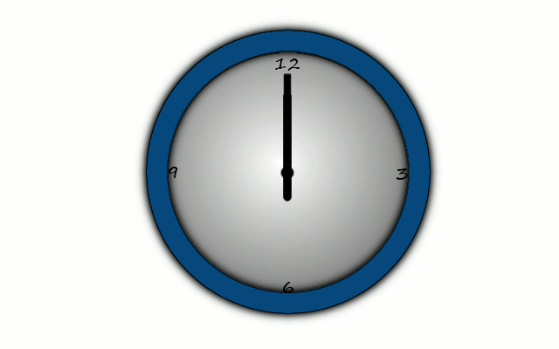
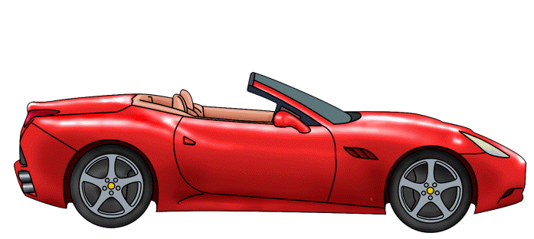
Равномерное движение по окружности

Slide 5








Равномерное движение по окружности
такое движение, при котором тело поворачивается на одинаковые углы за равные промежутки времени.
3 месяца
3 месяца
Модуль скорости и ускорения остается постоянным.
3 месяца
3 месяца

Slide 6

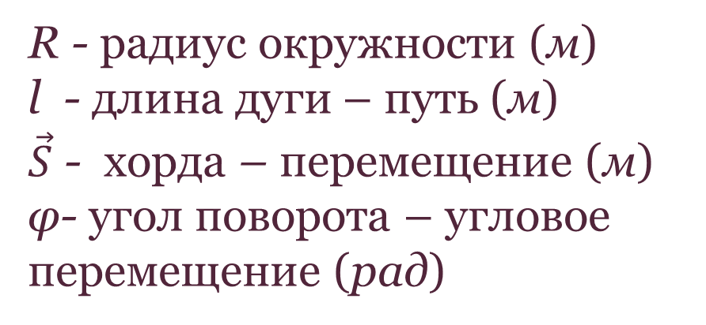
Движение по окружности
Движение по окружности является простейшим примером криволинейного движения.
l
Основные характеристики:
$$\vec{S}$$
R - радиус окружности (м)
l - длина дуги – путь (м)
$\vec{S}$ - хорда – перемещение (м)
φ- угол поворота – угловое перемещение (рад)
φ
R

Slide 7
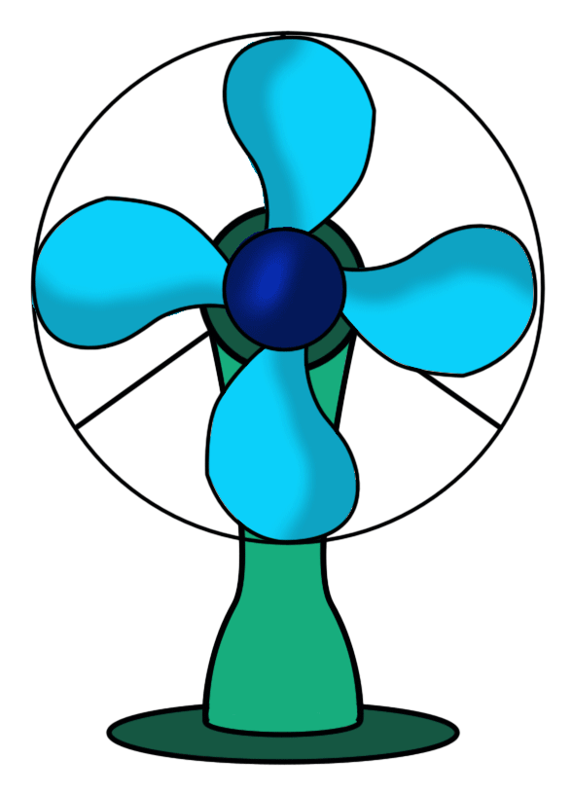
Период обращения
Период обращения (T) — это время, за которое тело совершает полный оборот.
(с).

Slide 8
Частота обращения
Частотой обращения называют число оборотов по окружности в единицу времени (об/с).
=

Slide 9
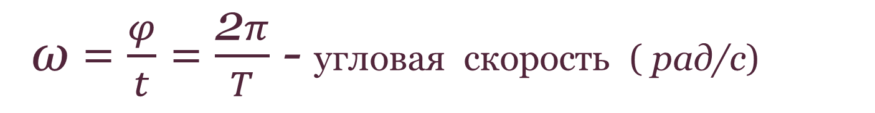
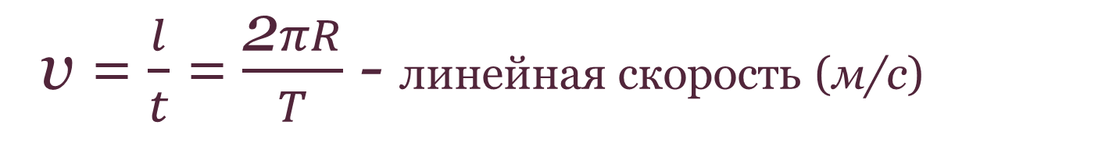
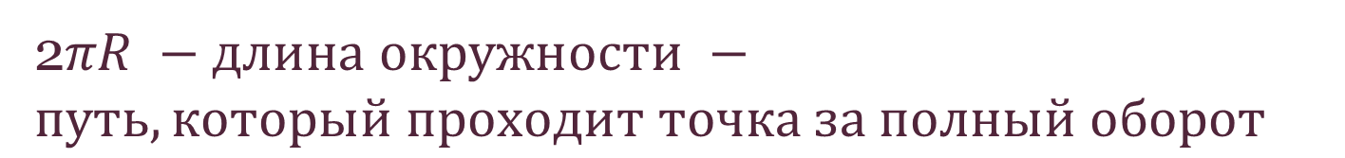
Линейная и угловая скорости
2$πR −длина окружности −путь, который проходит точка за полный оборот$
2$π −угловое перемещение за один период$
υ = $\frac{l}{t}$ = $\frac{\text{2}πR}{T}$ - линейная скорость (м/с)
ω = $\frac{φ}{t}$ = $\frac{\text{2}π}{T}$ - угловая скорость ( рад/с)
υ = ωR

Slide 10
Равномерное движение по окружности
При равномерном движении по окружности модули линейной и угловой скоростей не меняются.
υ = const
ω = const

Slide 11
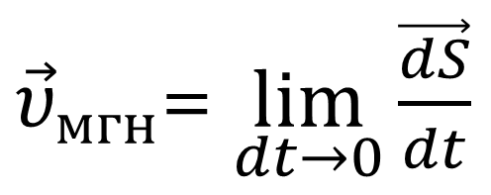


Направление вектора скорости
$$\vec{υ_{мгн}}$$
${\vec{υ}}_{мгн}$= $\lim_{dt→0}{\frac{\vec{dS}}{dt}}$
$$\vec{S}$$
Вектор мгновенной скорости всегда направлен по касательной к окружности.
Вектор скорости при равномерном движении по окружности постоянно меняет свое направление, поэтому можно утверждать, что равномерное движение по окружности является неравномерным.

Slide 12


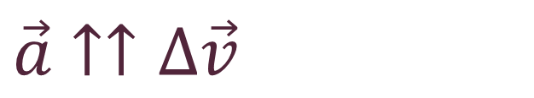

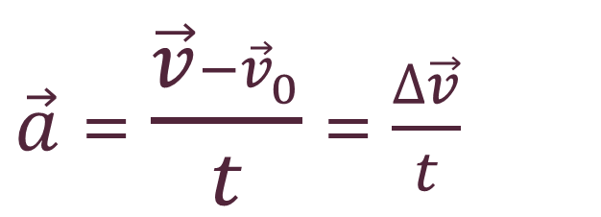
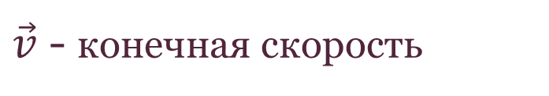
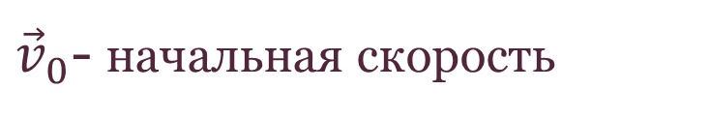
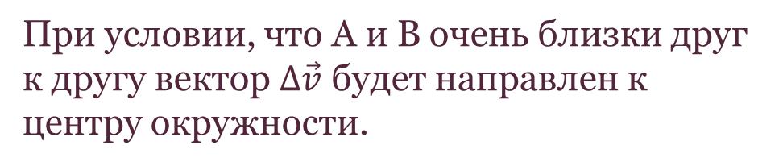
Ускорение при движении по окружности
А
$$\vec{v_{0}}$$
Точка, совершая равномерное движение по окружности, перемещается из точки А в точку В, расположенные очень близко друг к другу.
$$∆\vec{v}$$
B
$$\vec{v}$$
${\vec{v}}_{0}$- начальная скорость
О
$\vec{v}$ - конечная скорость
$\vec{a}$ = $\frac{\vec{v}{−\vec{v}}_{0}}{t}$ = $\frac{∆\vec{v}}{t}$
При условии, что А и В очень близки друг к другу вектор $∆\vec{v}$ будет направлен к центру окружности.
$\vec{a}$ $↑↑∆\vec{v}$
$\vec{a}$ $−центростремительное ускорение$

Slide 13
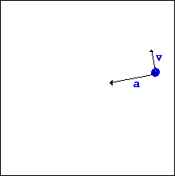

Slide 14
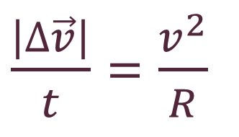
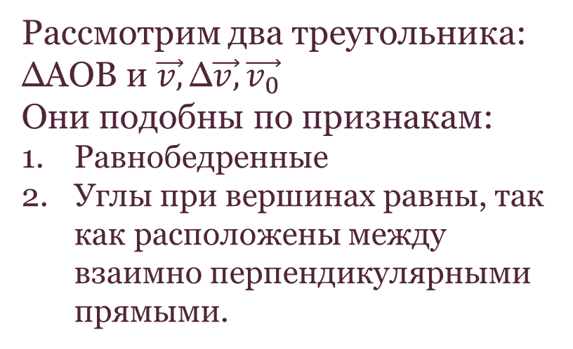
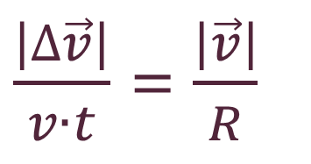
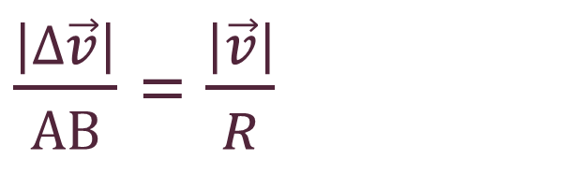

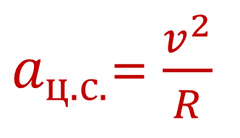
Формула центростремительного ускорения
А
$$\vec{v_{0}}$$
Рассмотрим два треугольника:
∆АОВ и $\vec{v,}\text{∆}\vec{v,}\vec{v_{0}}$
Они подобны по признакам:
Равнобедренные
Углы при вершинах равны, так как расположены между взаимно перпендикулярными прямыми.
$$∆\vec{v}$$
B
$$\vec{v}$$
R
О
$\frac{\left|∆\vec{v}\right|}{АВ}$ = $\frac{\left|\vec{v}\right|}{R}$
При условии, что А и В очень близки друг к другу хорда АВ практически равна дуге АВ, которая равна пути.
$\frac{\left|∆\vec{v}\right|}{v∙t}$ = $\frac{\left|\vec{v}\right|}{R}$
$\frac{\left|∆\vec{v}\right|}{t}$ = $\frac{v^{2}}{R}$
$a_{ц.с.}$= $\frac{v^{2}}{R}$

Slide 15
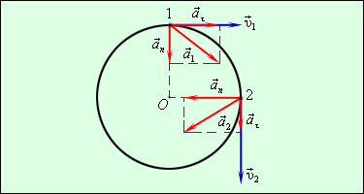
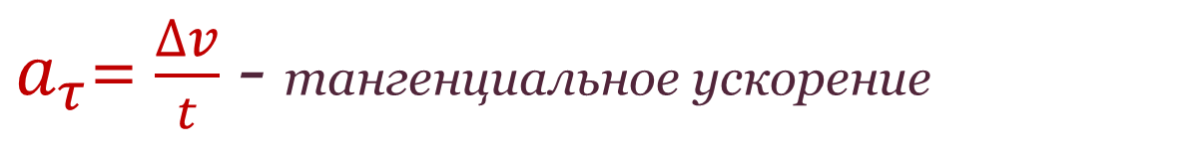
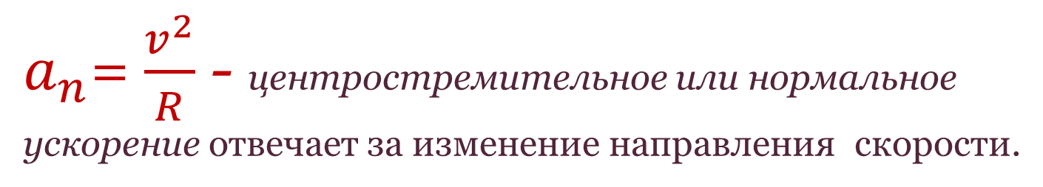
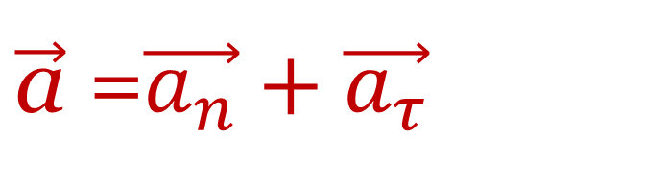
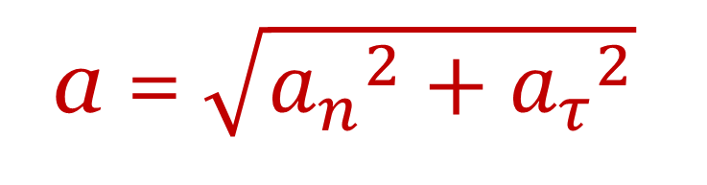
$a_{n}$= $\frac{v^{2}}{R}$ - центростремительное или нормальное ускорение отвечает за изменение направления скорости.
Если тело движется по окружности неравномерно, то появляется также касательная (или тангенциальная) составляющая ускорения, отвечающее за изменение модуля скорости.
$a_{τ}$= $\frac{∆v}{t}$ - тангенциальное ускорение
$\vec{\text{a}}$ =$\vec{a_{n}}+\vec{a_{τ}}$
a = $\sqrt{{a_{n}}^{2}+{a_{τ}}^{2}}$

Slide 16


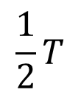

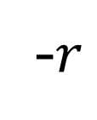


Уравнение движения тела по окружности
y
$$\vec{v}$$
x = r cos φ
y = r sin φ
М
y
$$\vec{r}$$
φ
График
$$x$$
x
x
$$r$$
t
$$\frac{1}{2}T$$
$$T$$
-$r$

Slide 17
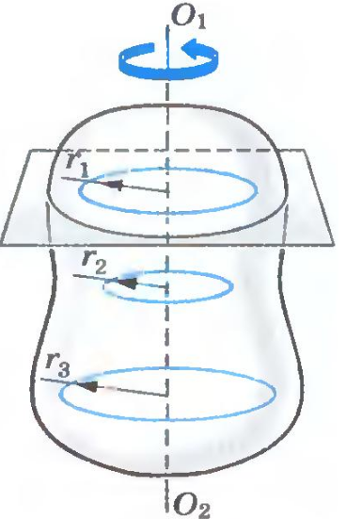
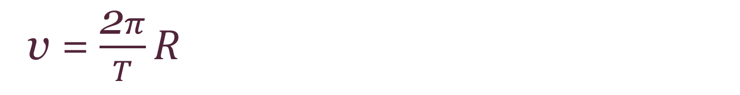
Вращательное движение абсолютно твердого тела вокруг неподвижной оси
При вращательном движении абсолютно твердого тела вокруг неподвижной оси за промежуток времени ∆t углы поворота радиус-векторов различных точек тела одинаковы.
Угол поворота ∆φ, средняя ω_{cp} и мгновенная ω угловые скорости характеризуют вращательное движение всего абсолютно твердого тела в целом.
Линейная скорость υ какой-либо точки абсолютно твердого тела пропорционально расстоянию R точки от оси вращения:
υ = $\frac{\text{2}π}{T}R$

Slide 18
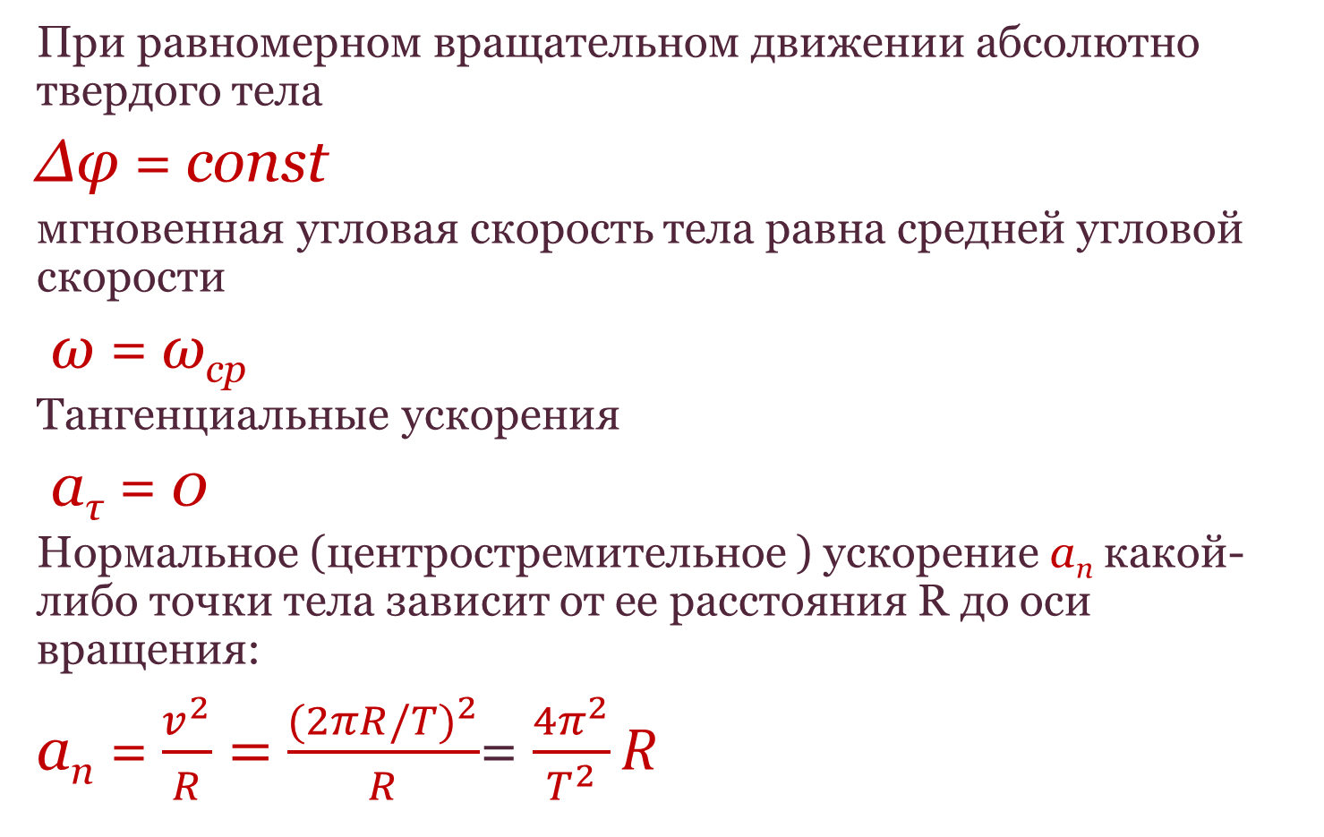
При равномерном вращательном движении абсолютно твердого тела
∆φ = const
мгновенная угловая скорость тела равна средней угловой скорости
ω = ω_{cp}
Тангенциальные ускорения
a_{τ} = 0
Нормальное (центростремительное ) ускорение a_{n} какой-либо точки тела зависит от ее расстояния R до оси вращения:
a_{n} = $\frac{v^{2}}{R}=$ $\frac{{(2πR/T)}^{2}}{R}$= $\frac{{4π}^{2}}{T^{2}}R$
Вектор a_{n} направлен в каждый момент времени по радиусу траектории точки к оси вращения.

Slide 19
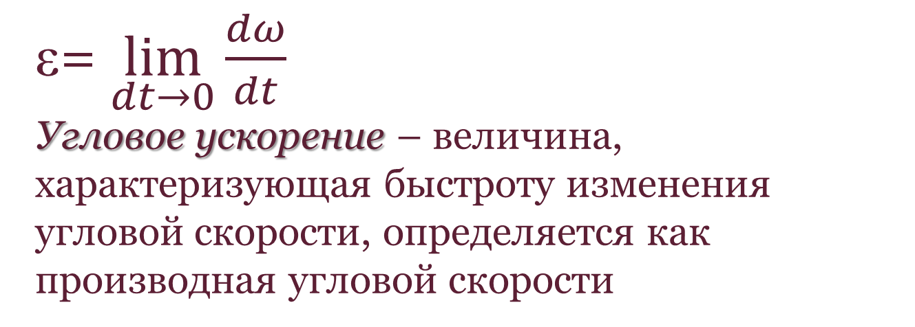
ε= $\lim_{dt→0}{\frac{dω}{dt}}$
Угловое ускорение – величина, характеризующая быстроту изменения угловой скорости, определяется как производная угловой скорости

Slide 20
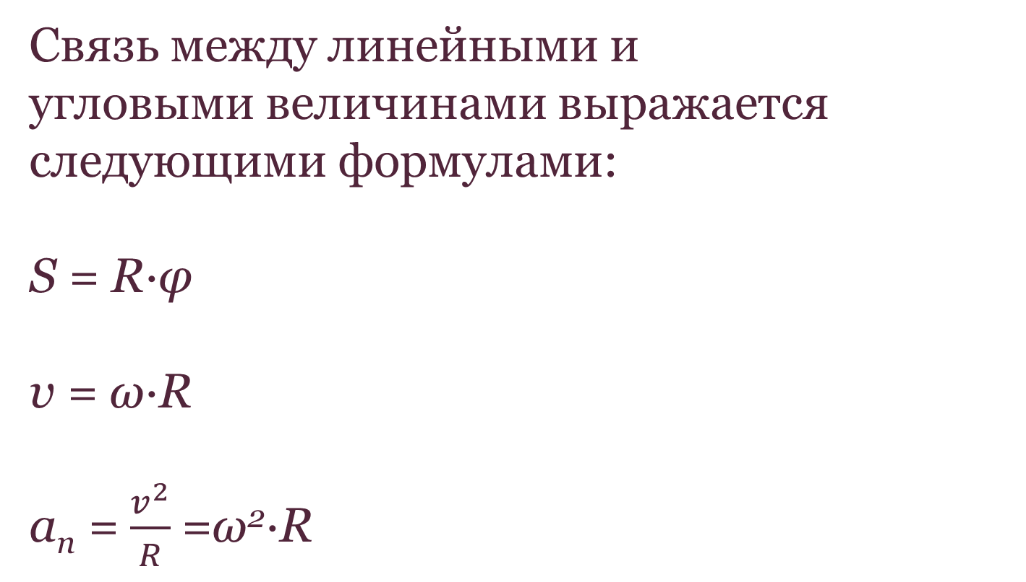
Связь между линейными и угловыми величинами выражается следующими формулами:
S = R·φ
υ = ω·R
a_{n} = $\frac{v^{2}}{R}$=ω²·R

